Slide 1
Unidad de Control

Slide 2
Unidad De Control
En el último apartado, vimos cómo un camino de datos cómo se diseña y cómo se utiliza para ejecutar un algoritmo particular mediante la especificación de las palabras de control para manipular el camino de datos en cada ciclo de reloj. En ese apartado, hemos probado el camino de datos mediante el establecimiento de las señales del código de control de forma manual durante la simulación. Sin embargo, para tener realmente el camino de datos operando de forma automática de acuerdo a las palabras de control, se necesita una unidad de control para generar las señales de código de control de forma automática en cada ciclo de reloj.

Slide 3
Unidad de Control
La unidad de control dentro del microprocesador es una máquina de estado.
Por el paso a través de la secuencia de estados, la unidad de control controla la operación del camino de datos.
Para cada Estado en que la unidad de control está, la lógica de salida que se encuentra dentro de la unidad de control va a generar todas las señales de control adecuadas para que el camino de datos lleve a cabo una operación.

Slide 4
Unidad de Control
Hay dos tipos de señales de entrada:
Entradas de Control (controls inputs)
Señales de Estatus (status signals)
Y dos tipos de señales de salida:
Salidas de Control (control outputs)
Señales de Control (control signals)

Slide 5
Señales de Entrada
Entradas de Control: son las señales de entrada externas primarias a la unidad de control. Estas son las señales externas para controlar el funcionamiento del microprocesador.
Señales de Estatus: son señales de entrada del camino de datos.
Start
Reset
Generalmente de Comparadores
Notes:
Estos dos tipos de señales de entrada en conjunto proporcionan información para el circuito lógico del estado siguiente en el FSM para determinar el siguiente estado para ir en el siguiente ciclo de reloj.

Slide 6
Señales de Salida
Done
Salidas de Control: son las señales de salida primarias desde el microprocesador con el mundo exterior.
Señales de Control: son probablemente la más importante de todas las señales de entrada/salida, ya que estas son las señales que controlan directamente las operaciones del camino de datos.

Slide 7
Máquina de Estados Finito
Una de las primeras cosas que hacemos en la construcción de un circuito FSM es obtener el diagrama de estado. Cuando se deriva el diagrama de estado de la unidad de control, tenemos que tener mucho cuidado con los tiempos de las operaciones de transferencia de registro.
La cuestión aquí es que, cuando escribimos un valor en un registro, ese valor no está disponible hasta el inicio del siguiente ciclo de reloj.
Notes:
El problema de temporización se resuelven durante el paso de derivación del diagrama de estado. Una vez que tenemos el diagrama de estado de temporización correcta, entonces derivar el circuito de la unidad de control real es exactamente el mismo que el proceso para derivar una FSM. Para ayudar a lidiar con problemas de tiempo, a veces preferimos utilizar una máquina de estado algorítmica (ASM) o una tabla de acción del Estado para describir el comportamiento de una unidad de control en lugar de utilizar un diagrama de estado.

Slide 8
Construyendo la Unidad de Control

Slide 9
Construyendo la Unidad de Control
En diapositivas anteriores, aprendimos cómo construir y utilizar un camino de datos para implementar un algoritmo. Todas las instrucciones de manipulación de datos en el algoritmo se convierten a palabras de control y cada palabra de control se ejecuta en un ciclo de reloj para realizar una operación de transferencia de registro. Una unidad de control se utiliza para generar las señales de control apropiadas de las palabras de control de modo que el camino de datos pueda realizar todas las operaciones de transferencia de registro necesarios automáticamente. Estas señales de control son las señales de salida del circuito lógico de salida que está dentro de la FSM.

Slide 10
Construyendo la Unidad de Control
Además de generar las señales de control, la unidad de control también necesita controlar la secuencia de las instrucciones del algoritmo.

Slide 11
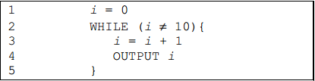
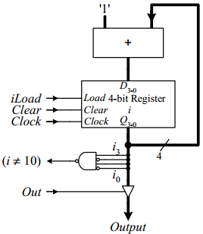
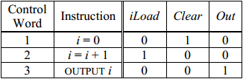
Contando 1 a 10
Derivación de la unidad de control para el problema de conteo.

Slide 12
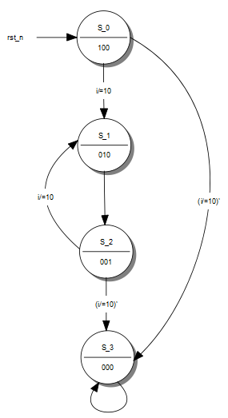
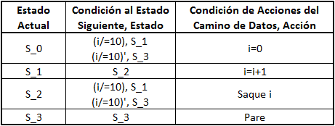
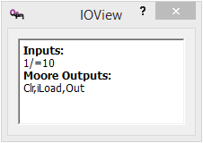
Contando 1 a 10

Slide 13
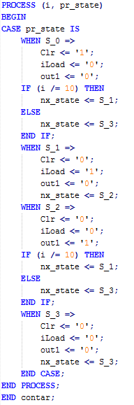
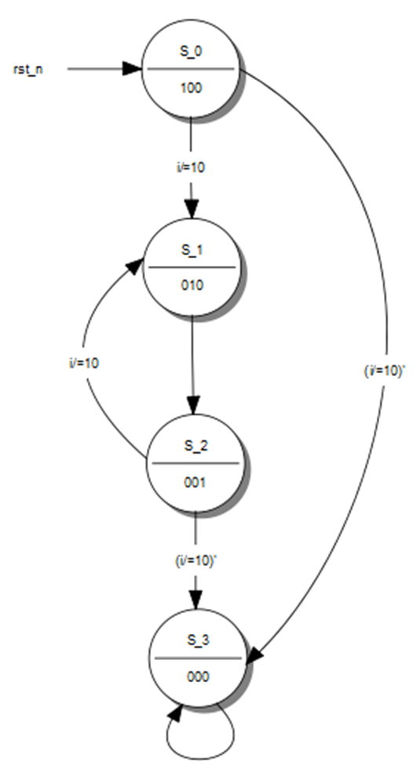
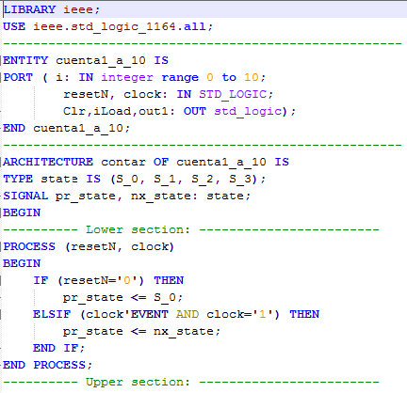
Contando 1 a 10

Slide 14
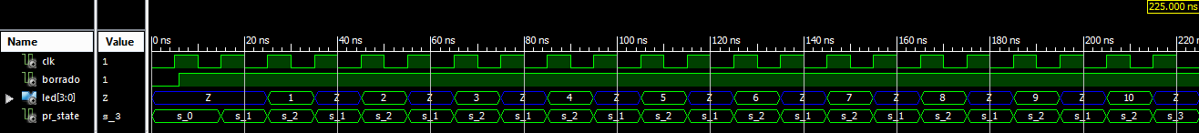
Amarrando Todo

